Slide 1
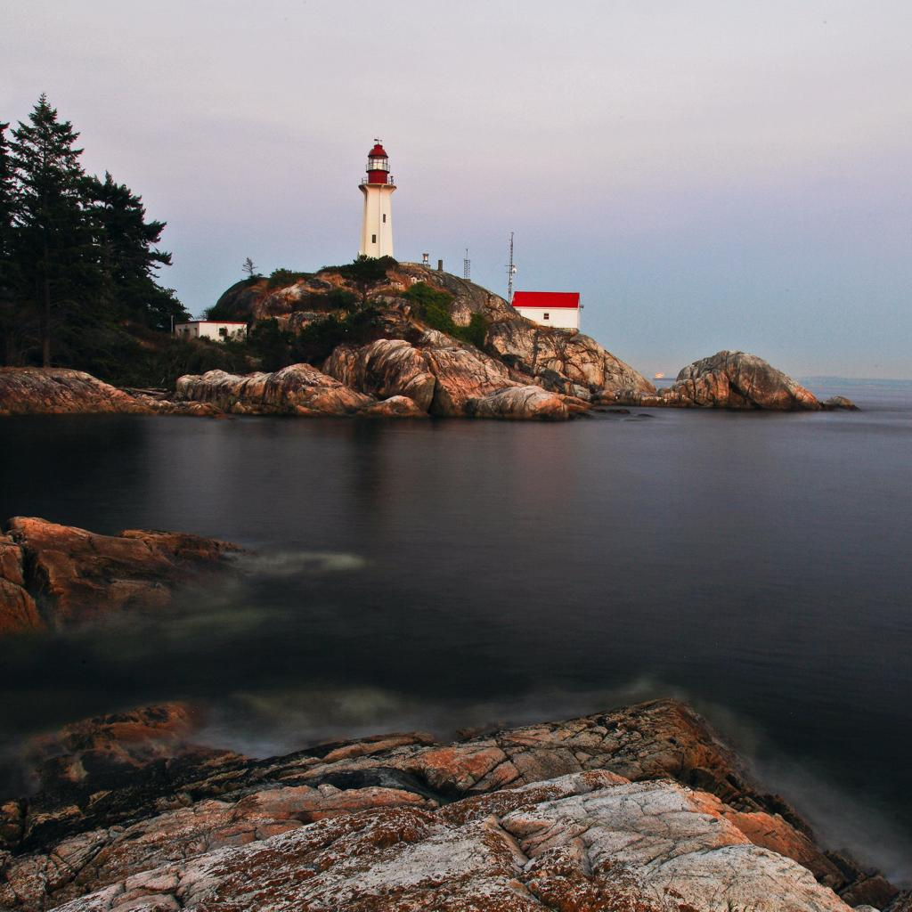
256×256×3
128× 128×16
64×64×16
32× 32×32
16×16×32
256×1
分類数
出力
入力画像
畳み込み層
プーリング層
畳み込み層
プーリング層
全結合層

